Slide 1
Niveau 1
QCM
Les bonnes réponses sont soulignées
Quand il s'agit de texte à trou, j'ai mis les réponses possibles entre parenthèses en fin de phrase)

Slide 2
Prendre ses repères
Q1
Les différentes parties de l’écran de démarrage
Indiquer le nom de l'élément dans l'espace prévu à cet effet 1/4
La partie de la fenêtre Excel qui affiche les différentes commandes du logiciel s'appelle le ________________. (ruban, rubban, rubant?, ribbon)
C'est dans la __________________ que l'on peut saisir, calculer. (feuille de calcul, feuille, sheet)
La ________________________ affiche des conseils et des renseignements relatifs aux erreurs ou actions possibles pendant l'utilisation d'un classeur. (barre d'état, status bar)
Une case d'un "tableau" Excel s'appelle une ___________________ . (cellule, cell)

Slide 3
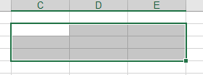



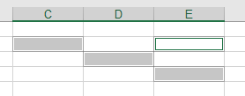

Prendre ses repères
Q2
Les sélections
Lorsque l'on veut sélectionner plusieurs cellules dans une feuille de calcul, quelles touches doit – on utiliser pour sélectionner : 2/4
Une plage de cellules ____________________
Des cellules dispersées ______________________
Une ligne et une colonne ____________________

Slide 4


Prendre ses repères
Q3
Le pointeur de souris
À quelle action correspondent les formes du pointeur de souris ci-dessous ? 3/4
Sélectionner une ligne
Modifier le contenu d’une cellule
Sélectionner une cellule/ une plage de cellules
Recopier (copie, recopie incrémentée) le contenu d’une cellule
Activer une commande
Sélectionner une colonne

Slide 5
Prendre ses repères
Q4
La barre d'outil accès rapide
Pour ajouter un bouton à la barre d'outils accès rapide, il est possible de : 4/4
 | Vrai | Faux
Choisir une commande par un clic à partir du bouton liste à droite de cette barre d'outils |  | 
Faire glisser un bouton du ruban vers la barre d'outils |  | 
Aller sur l'onglet Insertion et cliquer sur Commande, choisir la commande |  | 
Faire un clic droit sur une commande et choisir "Ajouter à la barre d'outils accès rapide" |  | 

Slide 6
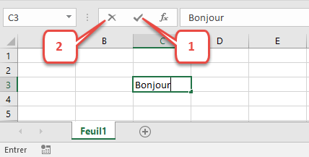
Saisir des données
Q5
Valider la saisie
Pour finaliser la saisie de données dans une cellule, il faut : 1/5
Appuyer sur la touche Entrée
Cliquer sur le bouton « Entrer » (1)
Cliquer sur le bouton « Annuler » (2)
Appuyer sur une touche de direction
Appuyer sur la touche « Échap »

Slide 7
Saisir des données
Q6
Saisir une date
Pour qu’une date soit reconnue comme telle après validation, sous quel format peut-on la saisir ? 2/5
20 04 2016
20.06.2016
20/7/16
20-9-2016

Slide 8
Saisir des données
Q7
Saisir
Après validation de la saisie : 3/5
 | Vrai | Faux
Un texte, s'il est trop long est reporté sur la ligne suivante |  | 
Un nombre est aligné à droite |  | 
Un nombre est affiché avec tous les chiffres saisis, même non significatifs |  | 
Une date est automatiquement mise en forme |  | 
Un texte est aligné à droite |  | 

Slide 9
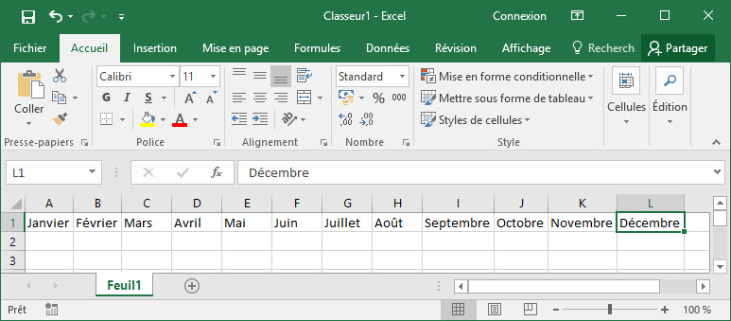
Saisir des données
Q8
Utiliser la poignée de recopie incrémentée
Un tableau doit comporter les libellés ci-dessous en intitulés de colonne. Pour les saisir de la façon la plus rapide possible il faut : 4/5
Saisir les différents noms de mois dans les différentes cellules
Utiliser la fonctionnalité copier / coller
Saisir Janvier dans la première cellule et utiliser la poignée de recopie incrémentée (croix noire)
Insérer la fonction MOIS à partir de Formule / Date et heure

Slide 10
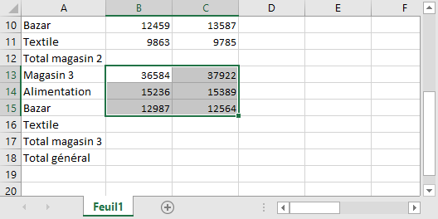
Saisir des données
Q9
Utiliser la souris
Faire glisser la souris lorsque le pointeur a cette forme : 5/5
Duplique le contenu de la sélection
Effectue une recopie incrémentée de la sélection
Déplace la sélection
Efface la sélection

Slide 11
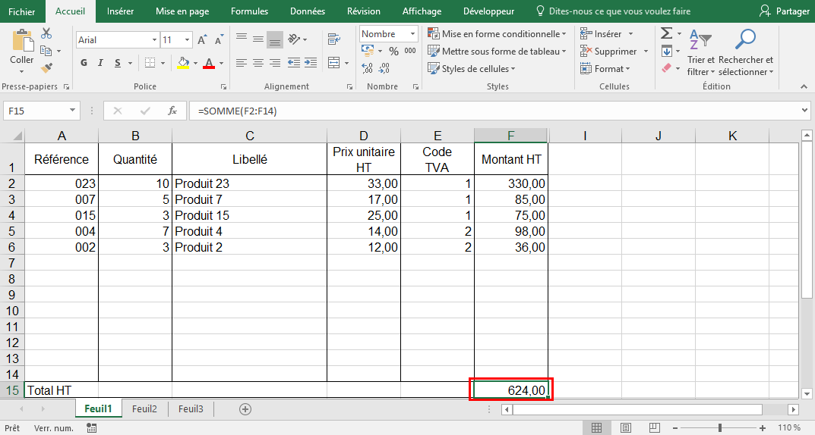
Calculer
Q10
Utiliser les fonctions de base
Pour additionner les montants HT calculés dans la colonne, l'onglet accueil étant l'onglet affiché, sur quel bouton de cet onglet faut-il cliquer pour activer la fonction somme ? 1/7

Slide 12
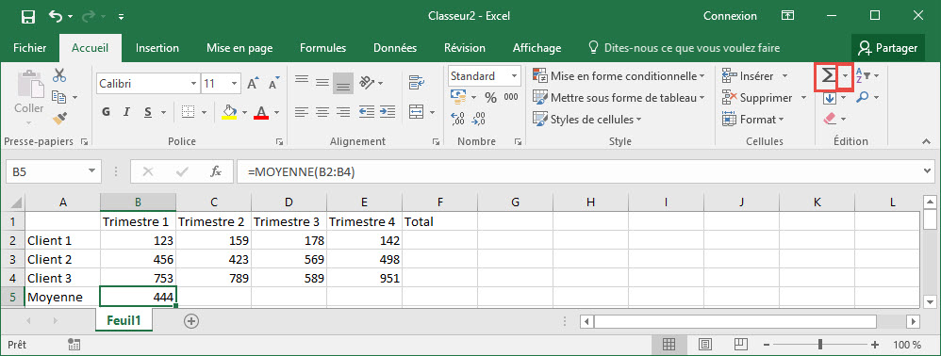
Calculer
Q11
Utiliser les fonctions de base
La liste déroulante à droite du bouton « Somme automatique » propose : 2/7
De faire un copier / coller de valeurs au-dessus
Des fonctions courantes comme la moyenne, le minimum, le maximum et un comptage
De corriger les options de la fonction somme
De recopier la formule de calcul

Slide 13
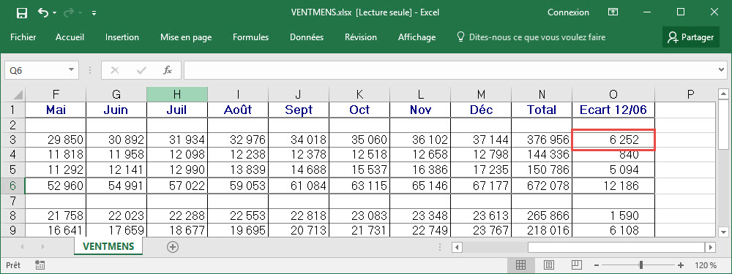
Calculer
Q12
Connaître les contraintes de saisie d’une formule de calcul
La cellule O3 qui calcule l’écart entre le mois de décembre et le mois de juin contient la formule : 3/7
G3-M3=
=G3-M3
SOMME(G3-M3)=
=DIFFERENCE(G3;M3)

Slide 14
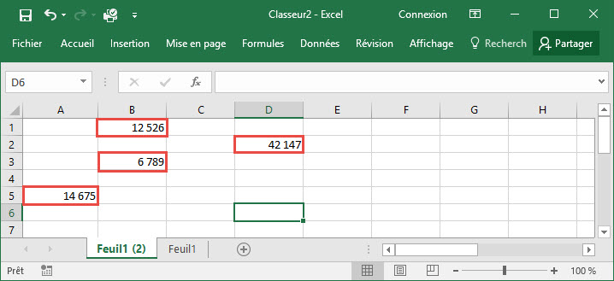
Calculer
Q13
Les fonctions de base
Pour calculer en D6 la somme de cellules dispersées dans la feuille de calcul, il faut : 4/7
Sélectionner les différentes cellules puis cliquer sur le bouton Somme automatique
Cliquer sur le bouton Somme automatique et sélectionner les différentes cellules à l’aide de la touche Ctrl
Cliquer sur le bouton Somme automatique, sélectionner la plage de données et désélectionner les cellules indésirables avec des Ctrl + Clic
Saisir B1+B3+A5+D2=

Slide 15
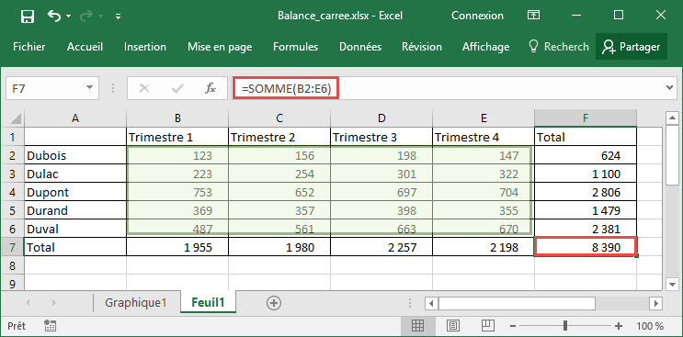
Calculer
Q14
Recalculer automatiquement
La cellule F7 affiche la somme des quatre trimestres et de tous les clients. Qu’affichera la cellule F7 si l’on vide le contenu de toutes ces cellules (plage en vert) : 5/7
#DIV/0!
0
#REF!
8 390

Slide 16
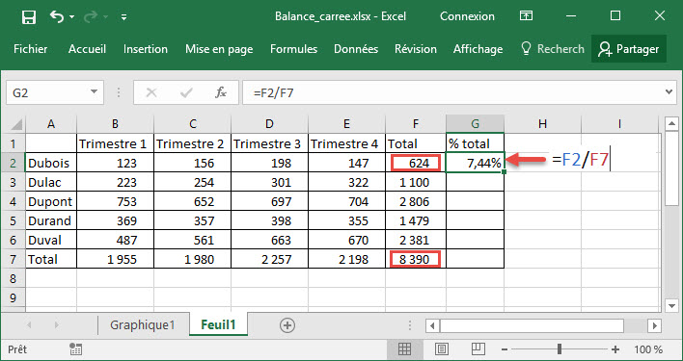
Calculer
Q15
Construire et calculer
Pour pouvoir recopier cette formule vers le bas et calculer à chaque ligne le pourcentage du total, comment modifier la formule actuelle : 6/7
C’est impossible, il faut la recréer à chaque ligne
Onglet Affichage →Figer les volets
Transformer F7 en F$7
Elle se recopie très bien telle qu’elle est

Slide 17
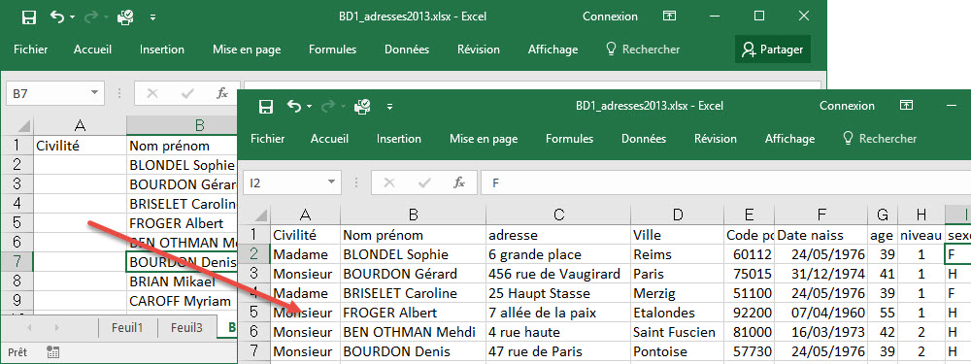
Calculer
Q16
Utiliser des fonctions
Pour que la colonne A contienne Monsieur ou Madame en fonction du contenu de la colonne I (sexe) il faut : 7/7
Saisir =si(I2=F;Madame;Monsieur)
Saisir =si(I2=F;Monsieur;Madame)
Saisir =si(I2="F";"Madame;"Monsieur")
Saisir =si(I2="F";"Monsieur";"Madame")
Onglet Formules → Logiques → Si → saisir les paramètres

Slide 18
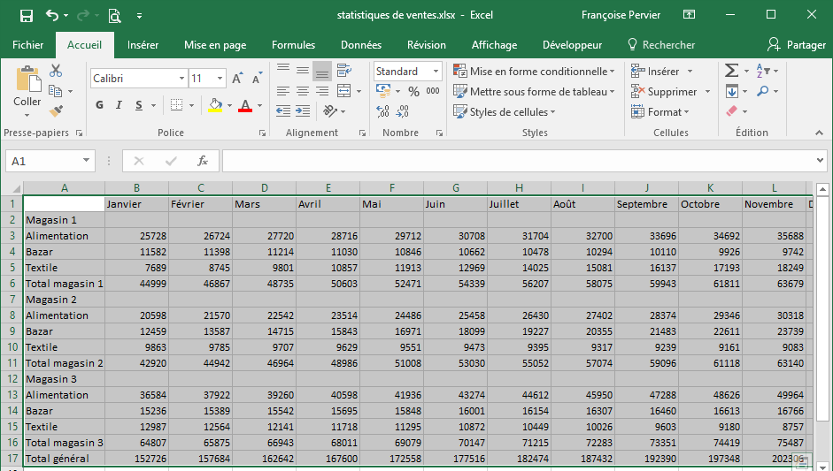
Mettre en forme
Q17
Mettre en forme des cellules
Pour appliquer des bordures aux cellules sélectionnées, sur quel bouton de l'onglet Accueil faut-il cliquer : 1/5

Slide 19
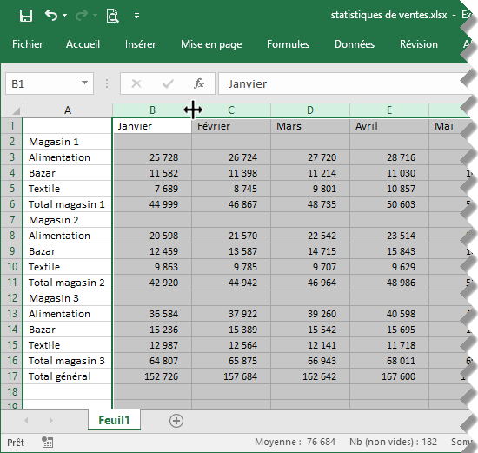
Mettre en forme
Q18
Modifier la largeur des colonnes
Pour ajuster la largeur des colonnes sélectionnées, il faut : 2/5
Double-cliquer sur le numéro (lettre) de la colonne sélectionnée
Cliquer sur l'extrémité droite d'une des colonnes sélectionnée
Double-cliquer sur l'extrémité droite d'une des colonnes sélectionnées
Faire glisser l'extrémité droite d'une des colonnes sélectionnées

Slide 20
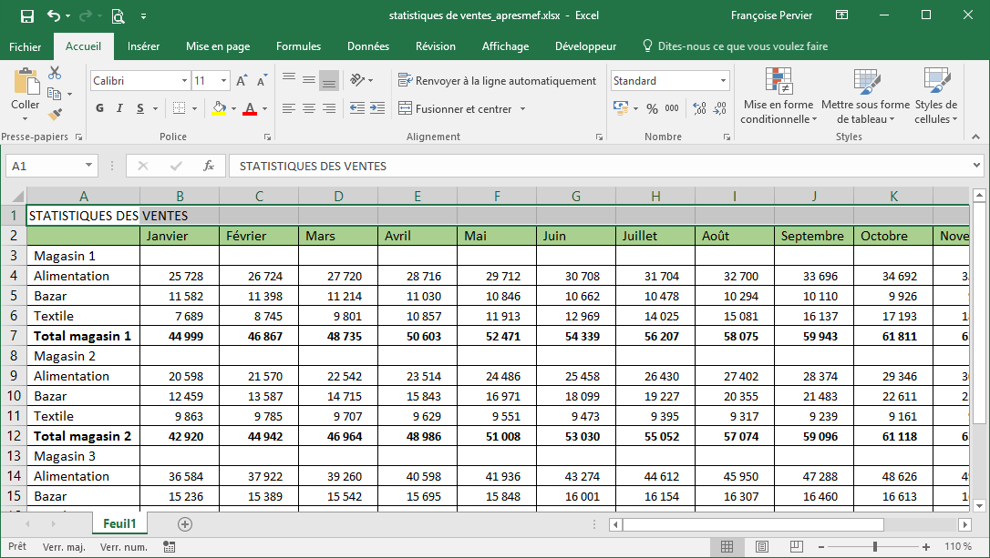
Mettre en forme
Q19
Centrer un titre
Pour transformer les cellules sélectionnées en une seule et centrer le contenu, quelle commande de l'onglet Accueil faut-il utiliser? 3/5

Slide 21
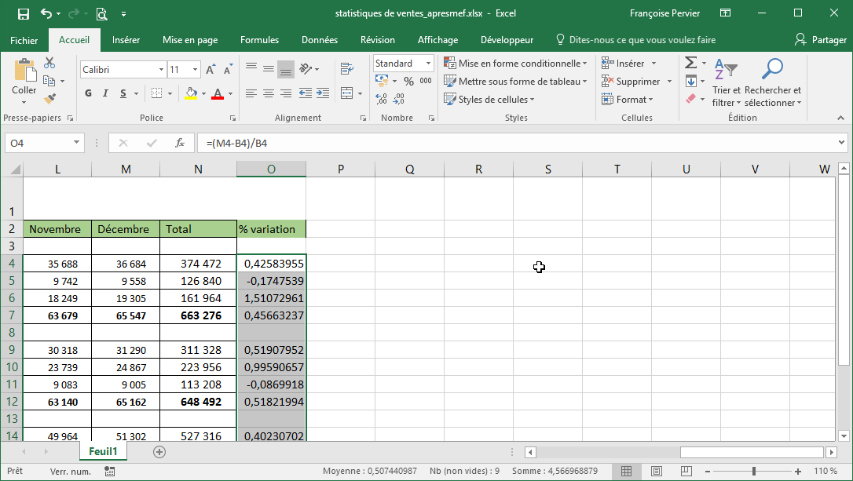
Mettre en forme
Q20
Mettre en forme des nombres
Quel bouton doit-on utiliser pour afficher les cellules sélectionnées sous forme de pourcentage ? 4/5

Slide 22
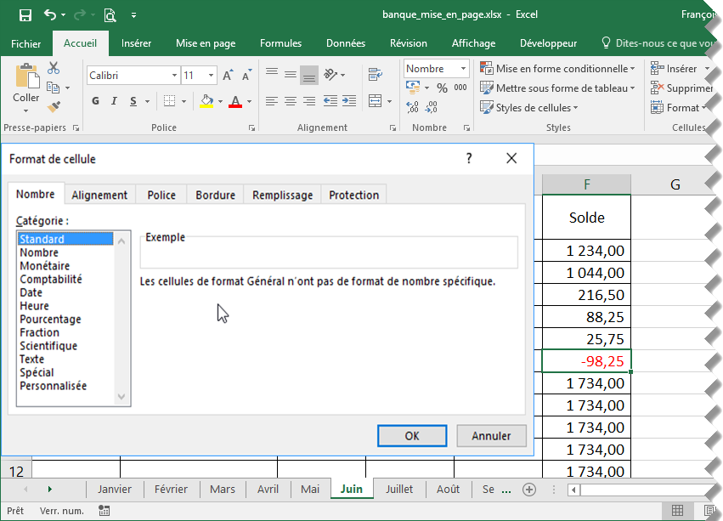
Mettre en forme
Q21
Mettre en forme des nombres
Comment mettre de nombres négatifs automatiquement en rouge ? 5/5
Parmi les différentes catégories de mises en forme de nombre pré programmées, seules possèdent une option qui permet de mettre les nombres en rouge automatiquement,
Citer l'une des deux :
______________________________.
(nombre, monétaire)

Slide 23
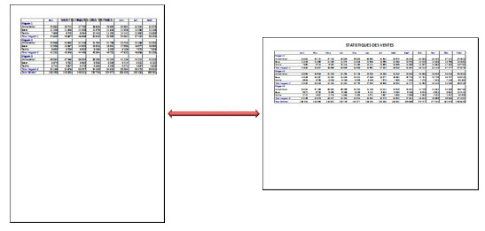
Mettre en page et imprimer
Q22
Modifier la mise en page
Pour modifier l’orientation de l’impression il faut utiliser : 1/4
L’onglet Affichage → commande Orientation
L’onglet Mise en page → commande Orientation
L’onglet Fichier → commande Impression → Orientation
Clic droit → Orientation

Slide 24
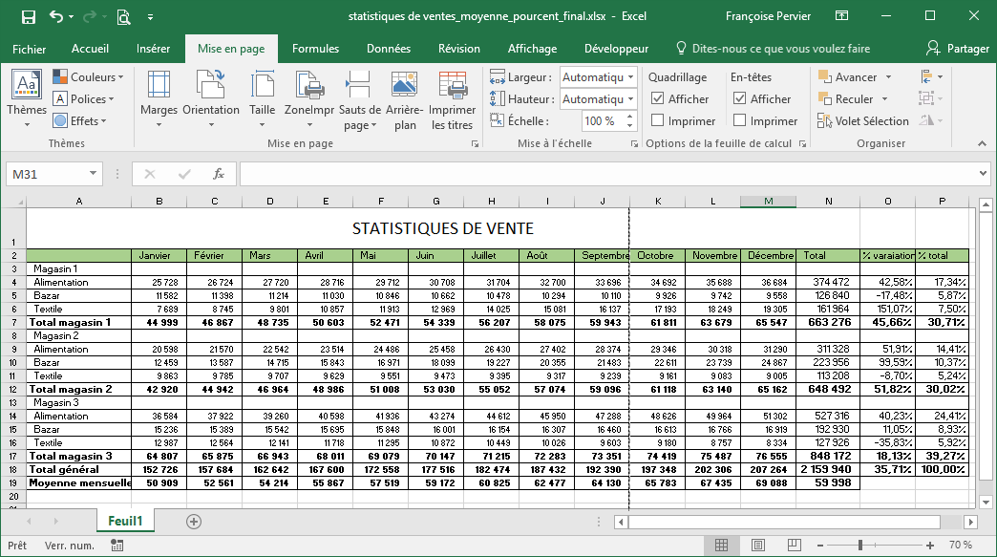
Mettre en page et imprimer
Q23
Imprimer
Quelle commande faut-il activer sur l'onglet Mise en page pour que la plage de données ci-dessous s'imprime sur une seule page ? 2/4

Slide 25
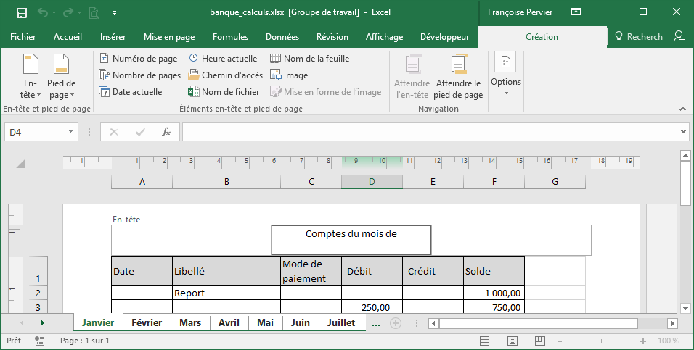
Mettre en page et imprimer
Q24
Gérer la mise en page
Quel bouton de l'onglet contextuel Création faut-il utiliser pour insérer le nom de l'onglet dans l'en-tête de la feuille de calcul ? 3/4

Slide 26
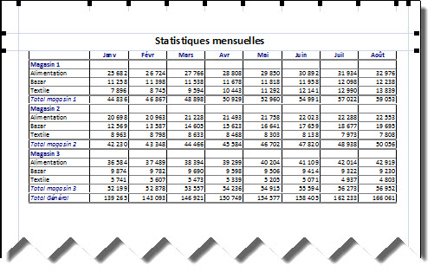
Mettre en page et imprimer
Q25
Utiliser l'aperçu avant impression
L'aperçu avant impression : 4/4
 | Vrai | Faux
S'affiche à partir de l'onglet Affichage → Zoom sur la sélection
S'affiche à partir de l'onglet Fichier → Imprimer
Permet d'afficher et de modifier les marges de la page
Permet de corriger le contenu des cellules
Permet de modifier la largeur des colonnes
Permet de modifier l'en-tête ou le pied de page

Slide 27
Gérer les feuilles
Q26
Travailler avec plusieurs feuilles
Pour travailler avec toutes les feuilles : 1/4
Onglet Affichage → Réorganiser tout
Onglet Données → Consolider
Clic droit sur le nom d’une feuille → Sélectionner toutes les feuilles
Onglet Accueil → Rechercher et sélectionner → Sélectionner toutes les feuilles

Slide 28
Gérer les feuilles
Q27
Travailler avec plusieurs feuilles
Je n'ai pas trouvé de question !!! 2/4
 | Vrai | Faux
Pour sélectionner une liste de feuilles (de janvier à juin), il faut Cliquer sur la feuille Janvier puis faire Majuscule clic sur la feuille juin
La barre de titre affiche [Environnement] à côté du nom du fichier
Pour sélectionner des feuilles dispersées, par exemple les mois impairs, il faut sélectionner la première feuille par un clic puis les suivantes par un Ctrl + clic
La barre de titre affiche [Groupe de travail] à côté du nom du fichier
Les onglets des feuilles sélectionnées sont blancs
Lorsque toutes les feuilles sont sélectionnées, cliquer sur un onglet qui n'est pas celui de la feuille active ne dissocie pas les feuilles

Slide 29
Gérer les feuilles
Q28
Supprimer une feuille
Pour supprimer une feuille du classeur : 3/4
Onglet Affichage → Masquer
Clic droit sur le nom de la feuille → Supprimer
Onglet Accueil → Supprimer → Supprimer la feuille
Onglet Révision → Supprimer

Slide 30
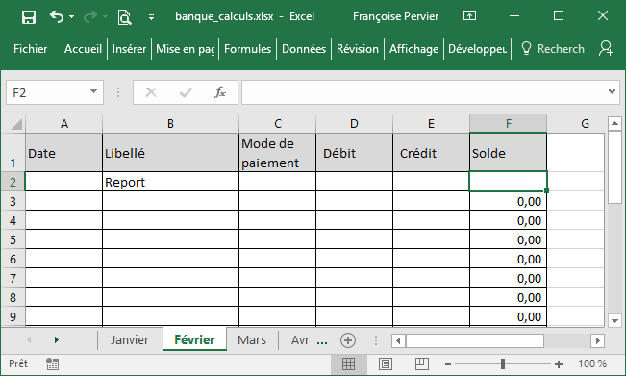
Gérer les feuilles
Q29
Créer des liaisons
Pour que la cellule F2 (solde initial) du mois de février reprenne le solde final de janvier, positionné en F2 feuille février, il faut : 4/4
Taper =, cliquer sur l'onglet Janvier, cliquer sur le dernier solde et appuyer sur la touche Entrée
Cliquer sur l'onglet Janvier, taper =, cliquer sur le denier solde et appuyer sur la touche Entrée
Taper =, cliquer sur l'onglet Janvier, cliquer sur le dernier solde, cliquer sur la feuille février et appuyer sur la touche Entrée
Taper =, cliquer sur l'onglet Janvier et appuyer sur la touche Entrée

Slide 31
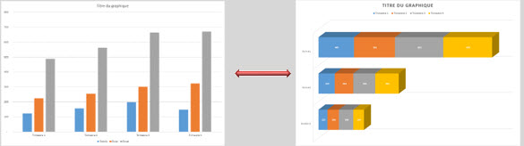
Illustrer par un graphique
Q30
Modifier un graphique
Pour modifier le type de graphique : 1/3
Onglet Format → Mise en forme de la sélection
Onglet Création → Disposition rapide
Onglet Accueil → Format → Modifier le type de graphique
Onglet Création → Modifier le type de graphique

Slide 32
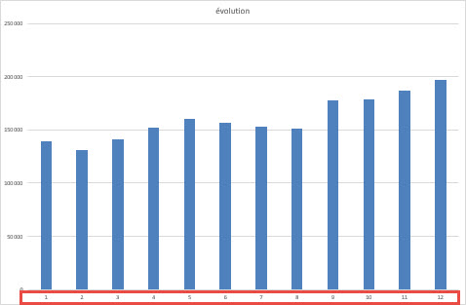
Illustrer par un graphique
Q31
Sélectionner les données à illustrer
Sur le graphique ci-contre l'axe horizontal affiche 1, 2, 3, etc. en lieu et place de Janv, févr, mars… pour ajouter ces libellés au graphique, il faut : 2/3
Onglet Création → Sélectionner des données→ Étiquettes de l'axe Horizontal – Modifier → sélectionner les noms de mois
Onglet Insertion → Graphique → Éléments de graphique → Modifier → sélectionner les noms de mois
Onglet Format → Propriétés → Modifier l'axe horizontal → sélectionner les noms de mois
Clic droit → Sélectionner des données→ Étiquettes de l'axe Horizontal – Modifier → sélectionner les noms de mois

Slide 33
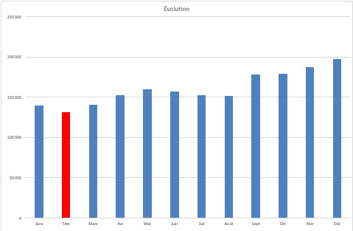
Illustrer par un graphique
Q32
Modifier un élément du graphique
Pour ne sélectionner qu'un pont d'une série à des fins de modification, il faut : 3/3
Cliquer droit sur le point de donnée
Double-cliquer sur le point de données
Cliquer sur la série, puis cliquer sur le point de données
À l'aide de la souris (pointeur en forme de flèche) tracer un rectangle autour du point de données

Slide 34
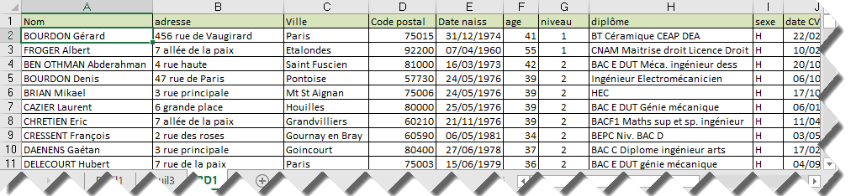
Gérer une liste
Q33
Trier
Pour trier une liste selon plusieurs critères (ici sexe puis niveau puis Nom), on peut : 1/3
 | Vrai | Faux
Trier la colonne Sexe, puis la colonne Niveau puis la colonne Nom
Activer la commande Tri personnalisé de l'onglet Accueil, choisir Sexe puis Niveau et enfin Nom
Cliquer sur le bouton Trier de l'onglet Données, choisir Nom puis Niveau et enfin Sexe

Slide 35
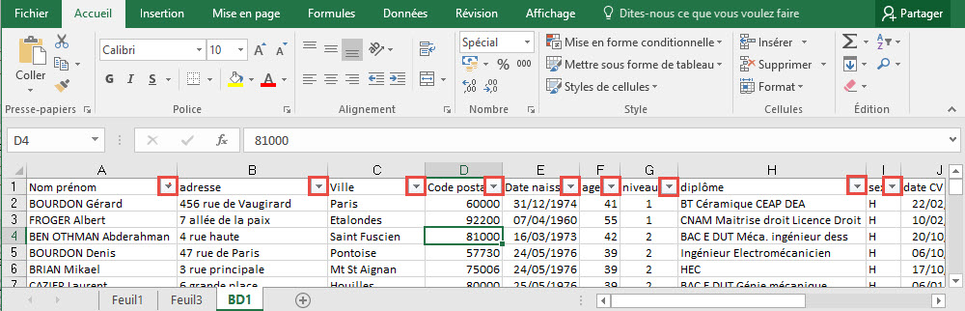
Gérer une liste
Q34
Filtrer
Pour activer les filtres (triangle liste dans chaque colonne) : 2/3
Onglet Insertion / Filtrer
Onglet Accueil → Trier et filtrer → Filtrer
Onglet Affichage → Filtre
Onglet Données → Filtrer

Slide 36
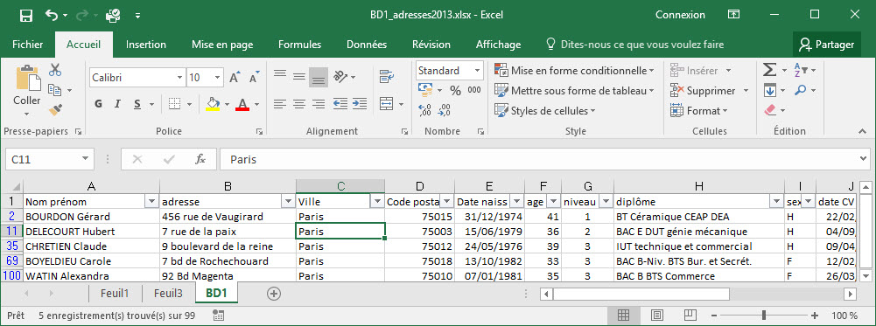
Gérer une liste
Q35
Filtrer
Dans la liste ci-dessous, pour filtrer sur les personnes habitant Paris, il faut: 3/3
Trier par Ville et masquer les lignes qui ne contiennent pas Paris
Sélectionner les lignes contenant Paris → onglet Affichage → Afficher
Cliquer sur le filtre de la colonne Ville → décocher Afficher tout → cocher Paris
Onglet Données → Filtrer → dans la boite de dialogue saisir Paris

